Slide 1
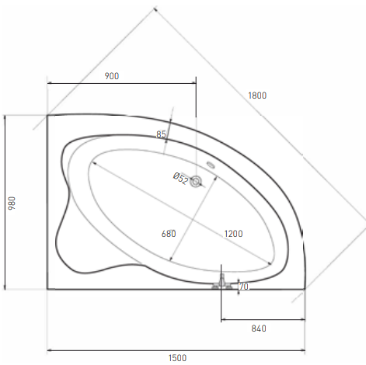
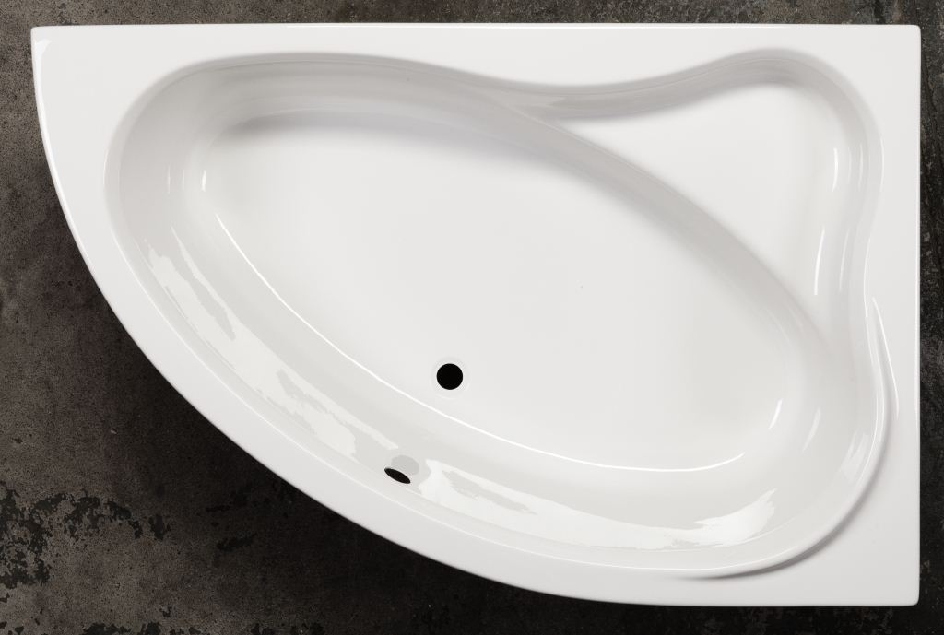
PRODUKTDATENBLATT
Bezeichnung | RAB
Art.Nr. | 405010
EAN Nummer | 9002827405014
Abmessungen | 150x98x40cm
Stand: Juni 2023

